Slide 1











CHÀO CÁC EM!
Notes:
更多模板请关注：https://haosc.taobao.com

Slide 2
Tiết 3

Slide 3

1
Khởi động
Nghe hát : Đi học

Slide 4
5. Chọn từ ngữ để hoàn thiện câu và viết câu vào vở
bổ ích mới
hãnh diện
(…)
Nam rất khi được cô giáo khen.

Slide 5
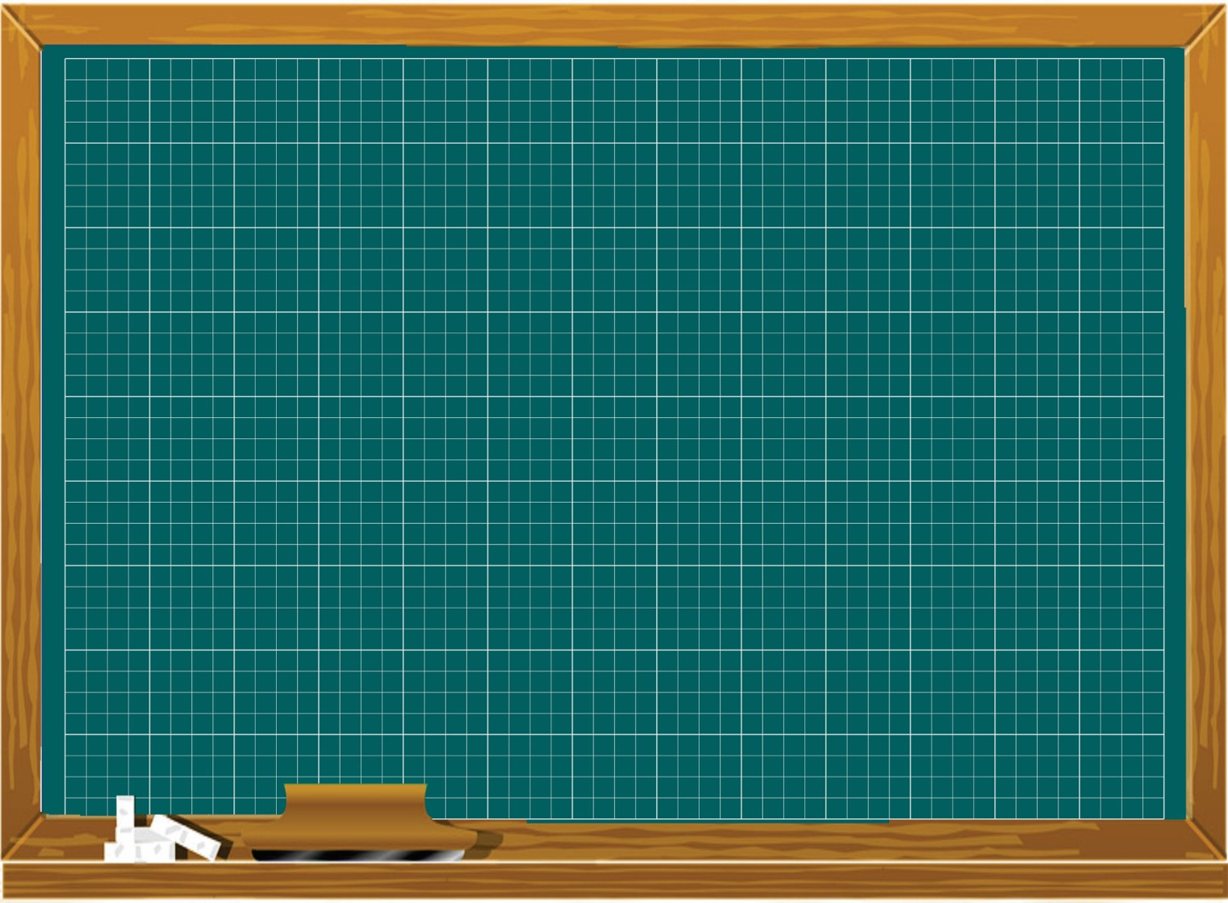
Tiếng Việt
Bài 1: Tôi là học sinh lớp 1 ( Tiết 3,4)
Bài 5 (Tr.6)
Nam rất hãnh diện khi được cô giáo khen.

Slide 6
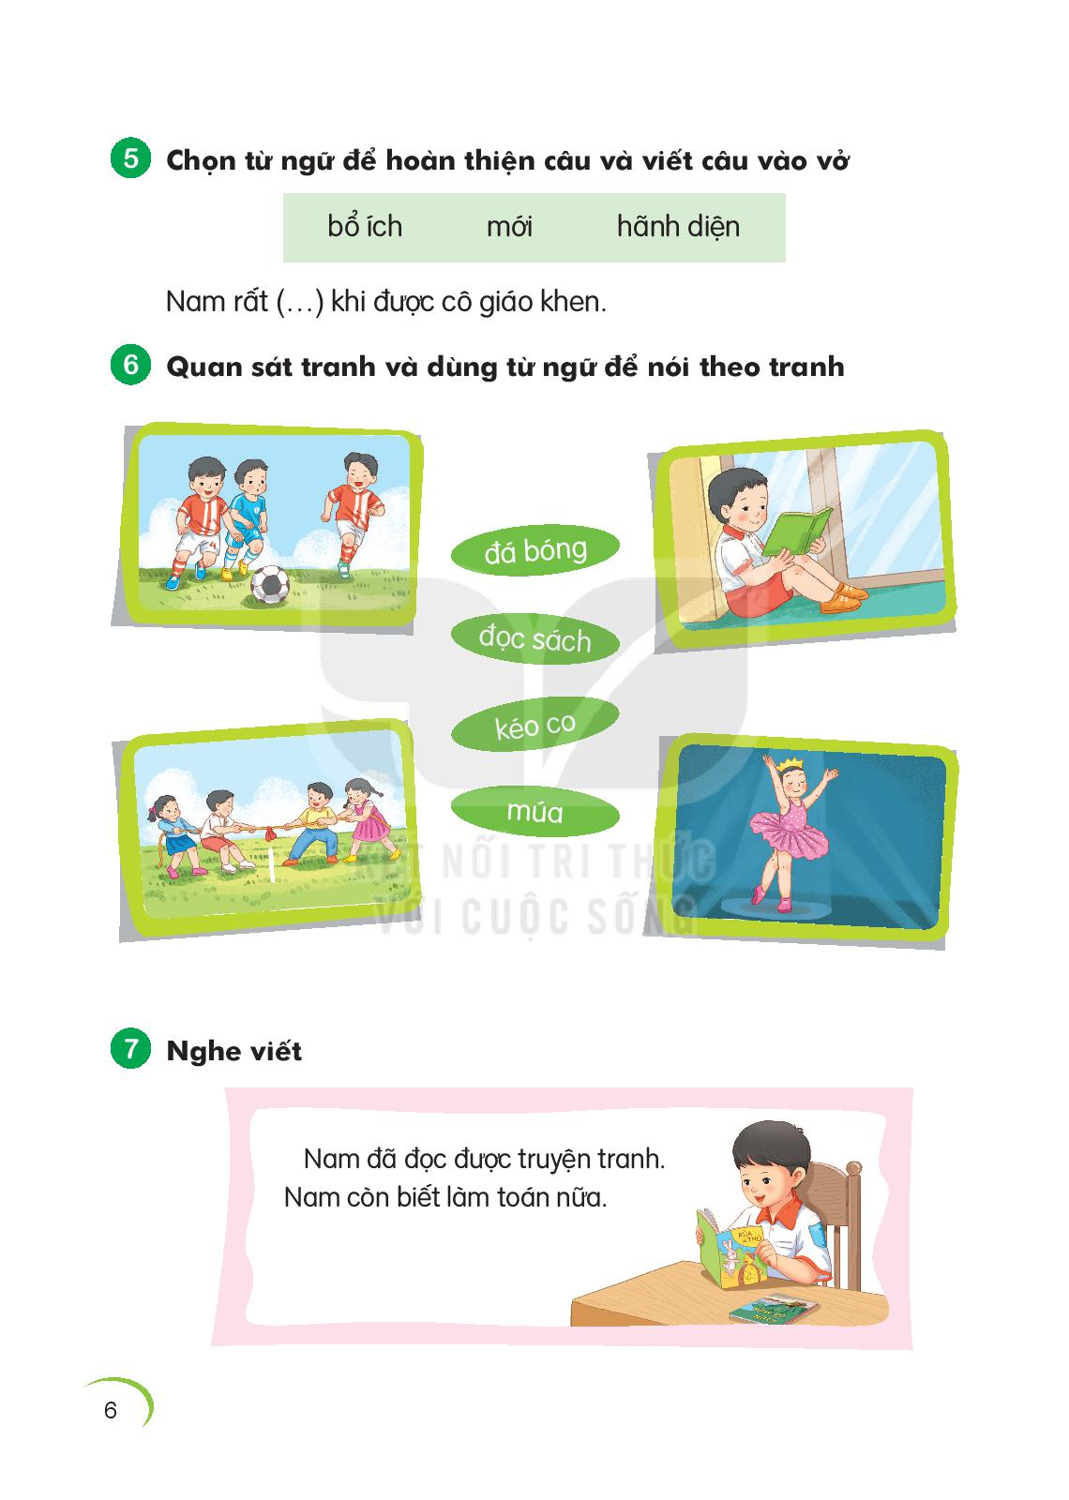
6. Quan sát tranh và dùng từ ngữ để nói theo tranh
Các bạn chơi đá bóng rất hào hứng.
Nam rất thích đọc sách.
Các bạn đang chơi kéo co.
Hương múa rất say mê. ..

Slide 7
Tiết 4

Slide 8
1
Khởi động
Ai nhanh hơn

Slide 9




A. Lớp 1
B. Lớp 2
C. Lớp 3
A. Lớp 1
Hồi đầu năm, Nam học gì ?
C.Học chữ cái
A. Đọc truyện
B. Học hát
C. Học chữ cái

Slide 10
Thứ ba ngày 9 tháng 1 năm 2024
Tiếng Việt
Bài 1: TÔI LÀ HỌC SINH LỚP 1 (Tiết 4)
7. Nghe viết

Slide 11
Tiếng Việt
Bài 1: TÔI LÀ HỌC SINH LỚP 1 (Tiết 4)
7. Nghe viết
Nam đã đọc được truyện tranh. Nam còn
biết làm toán nữa.

Slide 12
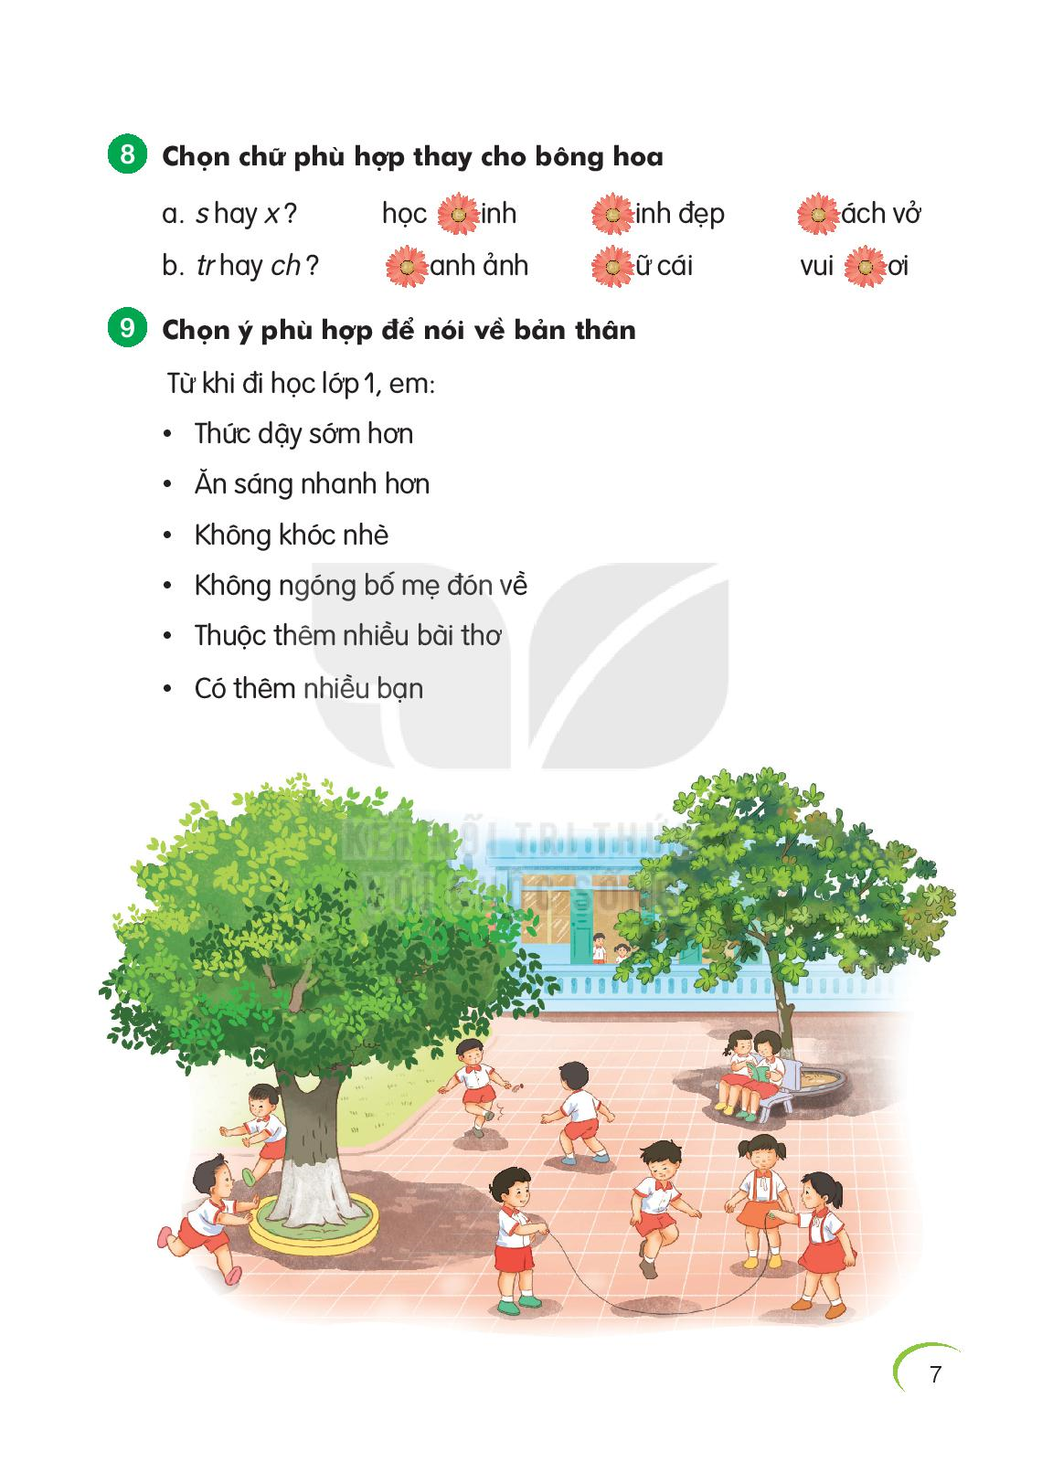
8. Chọn chữ phù hợp thay cho bông hoa
học sinh
xinh đẹp
sách vở
tranh ảnh
chữ cái
vui chơi

Slide 13
9. Chọn ý phù hợp để nói về bản thân
Từ khi đi học lớp 1, em:
Thức dậy sớm hơn
Ăn sáng nhanh hơn
Không khóc nhè
Không ngóng bố mẹ đón về
Thuộc thêm nhiều bài thơ
Có thêm nhiều bạn

Slide 14

Vận dụng

Slide 15


Vận dụng
* Giới thiệu về bản thân từ khi đi học lớp 1 em đã làm được những gì ?
Dặn dò
* V ề nhà kể cho bố, mẹ, người thân nghe từ khi đi học lớp 1 em đã làm được những gì .
* Chuẩn bị bài 2: Đôi tai xấu xí ( Trang 8,9)

